Slide 1
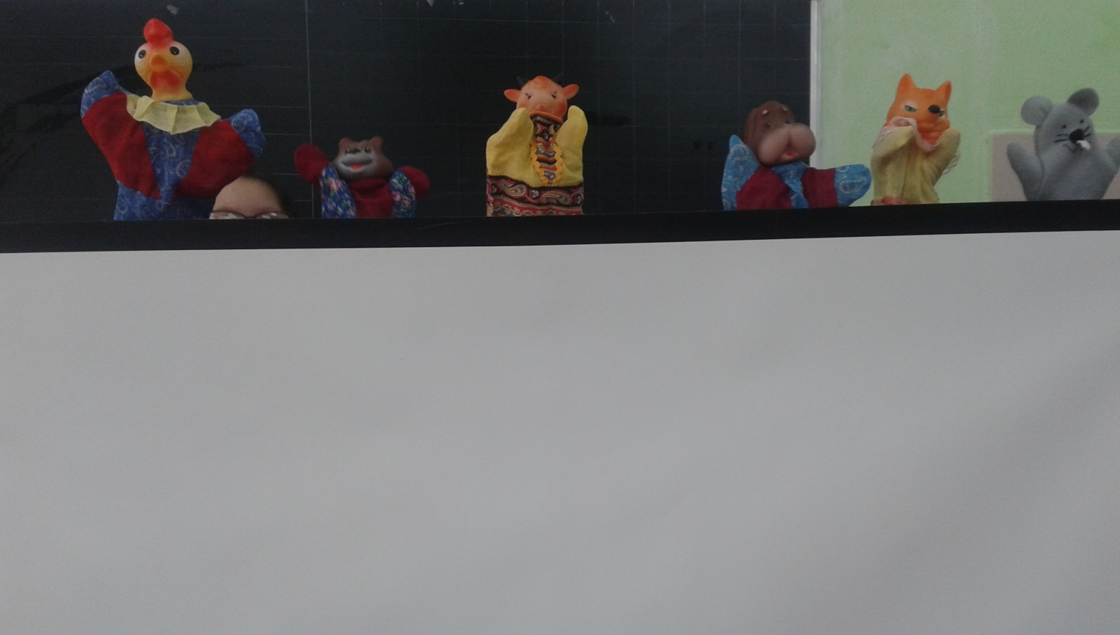
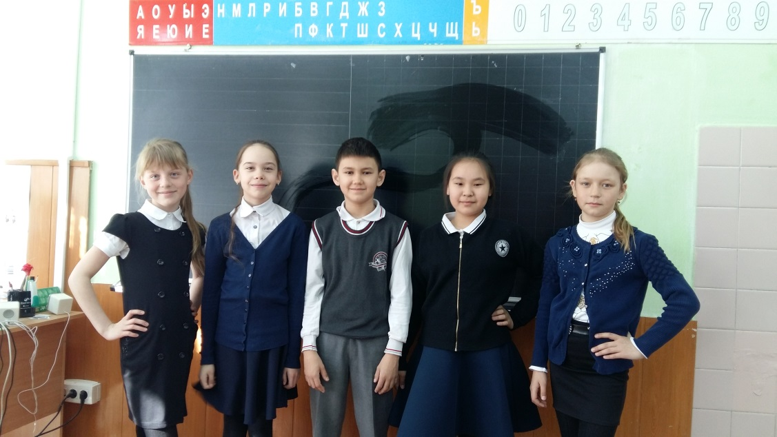
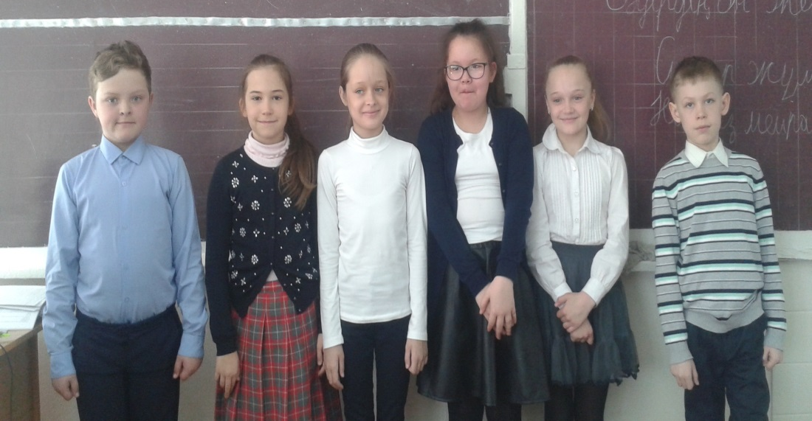
На уроке казахского языка в 4х классах (учитель жулбаева ж.т.)
при изучении темы
«Мен қуыршақ театрына
Барамын» Учащиеся показали свои авторские спектакли

Slide 2
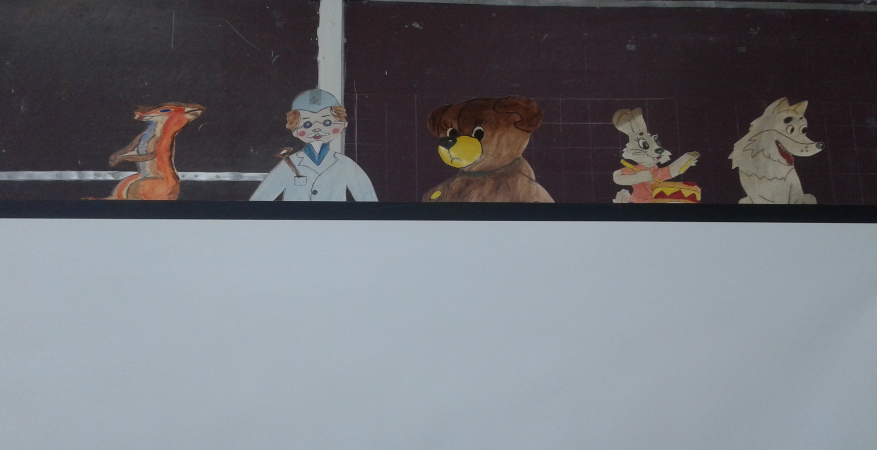
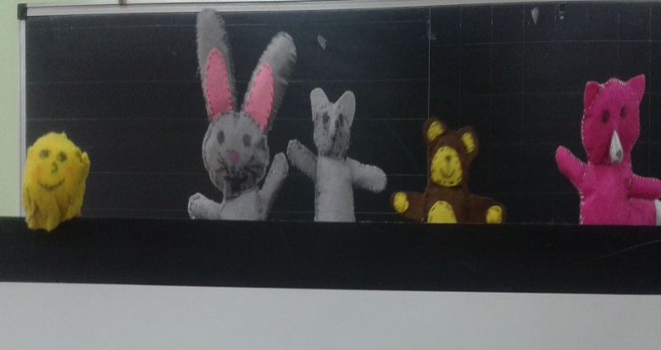
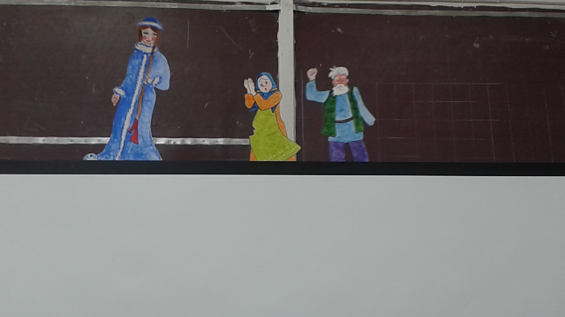
Ребята были в роли режиссёра, актёра.
Сами изготовили кукол

